Slide 1
计算机问题求解 – 论题3-14 - 密码算法
2021年11月29日

Slide 2
Part I
非对称交换

Slide 3
移位和置换
问题1：
“凯撒密码”为什么非常容易被破解？
你是否会觉得用字母表的任意一种“置换”进行加密应该安全很多，因为可能的密钥的集合大小为N!（N是字母表的大小）？
假如待加密的明文被分为长度相等的“块”，加密的过程可以理解为一个函数计算。

Slide 4
问题2:
你听说过密码通信中的key distribution问题吗?为什么这个问题很重要？

Slide 5
一个历史性的突破
Maverick: 不守常规，不从众的人
Despite claims that the problem of key distribution was unsolvable, a team of mavericks triumphed against the odds and came up with a brilliant solution in the mid-1970s. They devised an encryption system that appeared to defy all logic. Although computers transformed the implementation of ciphers, the greatest revolution in twentieth-century cryptography was the development of techniques to overcome the problem of key distribution. Indeed, this breakthrough is considered to be the greatest cryptographic achievement since the invention of the monoalphabetic cipher, over two thousand years ago.
Simon Singh: The Code Book – How to Make It, Break It, Hack It, Crack It,

Slide 6
问题3：
如果Alice要将一个隐秘文件装在铁箱中通过信使传递给远方的Bob。信使并不可信（他可能试图私自打开箱子窥探，但不会带着箱子消失）。你有办法保证文件安全递交吗？

Slide 7
问题4：
前面关于铁箱子的例子体现了什么是“非对称”，你能解释并将其引申到数学概念吗？

Slide 8
铁箱子传递文件的数学形式
如果……则：
问题5：
如果什么？
Done！
完全复制“铁箱子”的方法难以实现！

Slide 9
对称与非对称
Key Distribution成为问题的根本原因，是原来的加密采用对称方式，即用什么样的key加密，就必须用什么样的key解密。
也就是前面提到的mavericks: Diffie, Hellman, Merkle
对于科研工作者，这段历史有非常多的启示：God reward fools!
The Gang’s all here!

Slide 10
Diffie-Hellman Key交换
解除“Key Distribution魔咒”的第一个突破：
在公共信道（不保证安全）上实现密钥共享
公开的质数q和F_{q}上的生成元g
Alice
Bob
选一个F_{q}上的随机数α(不公开)
g^{α} mod q
选一个F_{q}上的随机数β(不公开)
g^{β} mod q
计算 (g^{β})^{α} mod q
计算 (g^{α})^{β} mod q
双方并没有见面，但计算出相同的结果：g^{αβ} mod q, 即可作为后面通信用的密钥

Slide 11
生成的密钥是否安全？
离散对数问题：
如果上述离散对数问题没有“有效”的解法，偷听者即使拿到在(不安全的)线路上传递的信息，也不能与Alice及Bob拥有同样的信息，因此 Diffy-Hellman key exchange 的安全程度等价与离散对数问题解的难度。
虽然Diffy-Hellman交换并不是加密-解密算法，但能够在非安全信道上实现关键信息的传递，其重要的启示在于: 我们可以将密钥一分为二，一个保密，一个不需要保密。于是诞生了体现“非对称”原则的公钥密码。

Slide 12
从“思想”到“实用方法”
问题6:
你认为要将上述“铁盒子”式的方案变成真正实用的密码方法，需要满足什么条件？
我们需要一种“很难求逆”的函数 – one-way function。

Slide 13
Part II
公钥密码

Slide 14
换一种“铁箱子”
如果在某个公共空间的墙上装着一个属于Bob 的保险柜。这个保险柜的门是开着的。但一旦关上，只有 Bob 知道能打开它的密码。任何人，包括 Alice 都可以将打算传送给 Bob 的信息放入保险柜，然后关上门。( 此时，Alice 也没法将刚刚放入的信取出来了! )
问题7：
你理解上述描述与寻找新的密码方法之间的联系吗？
我们需要一种函数，单方向执行不难，但其逆依赖于特殊信息，否则非常难。
如果能找到这样的函数，只要保持特殊信息的秘密，函数本身完全可以公开！

Slide 15
加密通信的基本数学模型
基本符号表
所有允许的有限符号序列的集合：D
公钥与密钥：D 上的一对一的函数P,S，且它们均可“有效计算”
对任一参与通信者，如Alice, 其公钥和私钥相互为反函数，即：
M∈ D
且称此为“公钥密码方程”

Slide 16
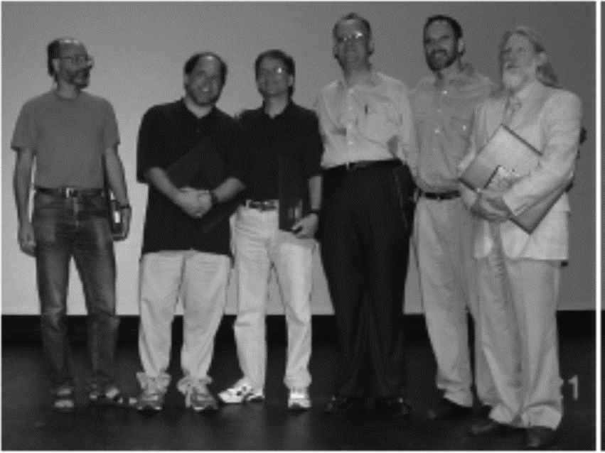
公钥密码系统中的通信
第一个实用的公钥密码系统的发明者：Rivest, Shamir, Adleman

Slide 17
RSA系统协议
1，随机选择两个不相等的“大”质数 p,q，比如 1024 位
2，计算 n = pq （这就是前面所说的one-way函数）
3，（我们知道0,..., n-1中所有满足gcd(a,n)=1的数 a 构成模乘群，该群中含φ(n)=(p-1)(q-1) 个数）选一个与φ(n)互质的“小”奇数e
4，（利用解模方程的算法）计算d，满足de ≡ 1 mod φ(n)
5，公布 P=(e,n) 作为RSA公钥
6，密存 S=(d,n) 作为RSA的私钥
由前面讨论的代数知识可知：在这个系统中D =Z_{n}, 对任意报文M∈D :
将明文M加密为密文C
将密文C 解密为原文M
且称此方程为RSA方程

Slide 18
例子：Bob向Alice发“X” (=88)
Alice 发布公钥，收藏密钥：
Alice picks two primes: p=17, q=11 (just for simplicity, usually giant );
Alice calculates n=pq=187;
Alice picks e=7 (relatively prime to (p-1)(q-1)=160, and finds the inverse of e: d=23 in Z_{n}*;
Alice makes (7, 187) public, and keeps (23,187) in privacy.
Bob发送加密件：
Bob encrypts the plaintext 88: c=88⁷ (mod 187) = 11;
Bob send c to Alice.
Alice阅读Bob的密件：
Alice receives c=11 from Bob
Alice decrypts the message: plaintext = 11²³ (mod 187) = 88
问题8：这里有那些你应该熟悉的算法？

Slide 19
RSA方程在 Z_{n} 中满足公钥密码方程
显然，对任意M∈D : P(S(M)) = S(P(M)) = M^{ed} (mod n)
由于e,d 在Z_{n}* 中互为逆元素，ed ≡ 1 (mod φ(n)=(p-1)(q-1))
即 ed = 1 + k(p-1)(q-1), k为整数
假设M≠0 (mod p):
M ^{ed} = M(M^{p-1})^{k(q-1)} (mod p)
= M ((M mod p)^{(p-1)})^{k(q-1)} (mod p) (根据费马小定理，棕色部分等于1)
= M (mod p)
如果M=0 (mod p), M^{ed} = M 当然成立
类似可证，M^{ed} = M (mod q) 也成立
根据中国余数定理： M^{ed} = M (mod n)

Slide 20
问题9：
与上述讨论关系最密切的关于质数的算法应该有哪些？
如何找“大素数”？（我们需要p和q）
如何分解两个素数的乘积？（分解n，其实我们不希望这个解容易找到！）

Slide 21
问题10：
从算法设计的角度看，找随机的素数与素性判定是什么关系？

Slide 22
问题11：
如何理解RSA的安全性基于大数很难分解成两个质因子的乘积？
顺便说一句：前面那张照片引自 Craig Bauer: Secret History – the History of Cryptology。那本书中介绍了11种攻击RSA的non-factoring方法。

Slide 23
问题12：
为什么公钥加密系统可以用于发信人的身份认证？

Slide 24
问题13：
相比私钥密码，你认为公钥密码有什么缺点？
“混合式”加密解密如何进行？

Slide 25
课外作业
TJ Ex.7: 3, 7, 9, 12
TC Ex.31.7-: 1,2
TC Prob.31: 2, 3

